Slide 1

Latviešu valodas vārdu locītājs
Kvalifikācijas darbs
Autors: Pēteris Ņikiforovs pc09002 Vadītājs: Normunds Grūzītis Dr.sc.comp.

Slide 2



Mērķis
C# bibliotēka, kas loka vārdus
Lietvārdi
kaķis: kaķi, kaķim, kaķus, kaķī
Jānis: Jāņa, Jānim, Jāni, Jāņos
Īpašības vārdi
liels: liels, lielam, lielas, lelais, lielajās, lielākais
Darbības vārdi
skriet: skrienu, skrēju, skriesi
Divdabji
dots: dots, dota, dotie, dotās, dotajiem
Notes:
+ pārējās vārdšķiras var izlocīt pēc šīm
C# jo pieredze + pilns OOP

Slide 3
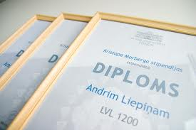
Pielietojumi
Meklēšana
Meklēt pēc kaķis: kaķa, kaķi, kaķim, kaķiem
Personvārdu locīšana
Jānis Bērziņš → Jānim Bērziņam
Ieva Roze → Ievai Rozei
Andris Roze → Andrim Rozem
Valodas apmācība
Valodas spēles
CAPTCHA: izloki vārdus iekavās
suns (ieraudzīt) (kaķis)
gāju pa (ceļš) un ieraudzīju (māja)

Slide 4
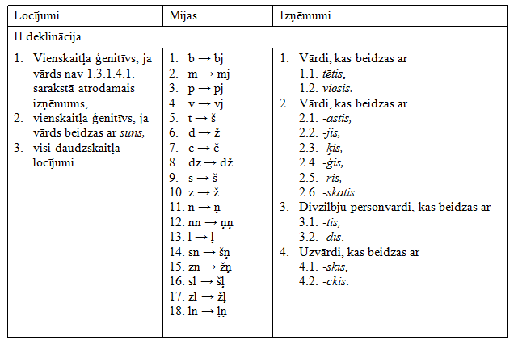
Prasības
 | IV dekl. |  |  | V dekl. |  |  | VI dekl.
 | vsk. |  | dsk. | vsk. |  | dsk. | vsk. | dsk.
Nominatīvs | -a |  | -as | -e |  | -es | -s | -is
Ģenitīvs | -as |  | -u | -es |  | -u | -s | -u
Datīvs | -ai | -am* | -ām | -ei | -em* | -ēm | -ij | -īm
Akuzatīvs | -u |  | -as | -i |  | -ēs | -i | -is
Lokatīvs | -ā |  | -ās | -ē |  | -es | -ī | -īs
Notes:
Lobīju ārā no gramatikas rokasgrāmatām

Slide 5
Projektējums
Īpašības vārdi
Lokāmi
Nelokāmi
Divdabji
Dar.k.tag.
Dar.k.pag.
Cieš.k.tag.
Cieš.k.pag.
Daļēji lok.
Lietvārdi
I dekl.
II dekl.
Personvārdi
III dekl.
IV dekl.
Dzimte
V dekl.
Dzimte
VI dekl.
Nelokāmi
Atgriezeniski
Darbības vārdi
Kārtnie
Nenoteiksme
Tagadnes celms
Pagātnes celms
Konjugācija
Grupa
Nekārtnie (būt / iet / dot)
Notes:
Vārdnīca
OOP

Slide 6
Testi
8 000 rindiņas
Jāizloka regulārie vārdi
jāņem vērā pārskaitāmie izņēmumi
Īpašības vārdi (2 ar -s, 1 ar -š, 2 nelokāmie)
Lietvārdi (82 vārdi)
mijas, bez mijas, izņēmumi
Darbības vārdi (5000 formu)
katrai konjugācijai, katrai grupai, ar mijām, bez mijām
Notes:
Locīju ar rokām
Lietvārdos ir mijas, nav mijas, izņēmumi

Slide 7
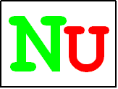
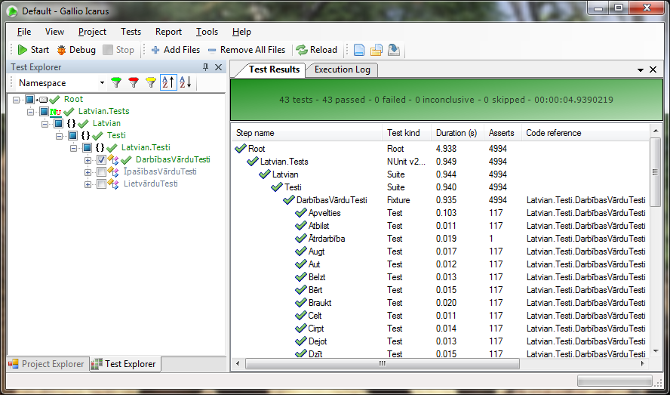
Testi

Slide 8
Lietošanas piemēri

Slide 9
Testa piemērs

Slide 10
Dzīves cikla modelis
Prototipi (liis.lv/morfol kā PPS)
lietvārdi
īpašības vārdi
darbības vārdi
divdabji
PPS
PPA

Slide 11
Secinājumi
Latviešu valoda ir ļoti regulāra
Tendence kļūt ar vien regulārākai
Darbības vārdu pagātne ir vienkāršāka par tagadni

